Slide 1




｜力软信息，让开发变得更简单
www.learun.cn
+80%
easy
上海力软信息技术有限公司
ShangHai Learun Information Technology Co,Ltd

Slide 2


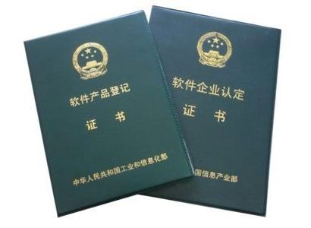
｜力软信息，让开发变得更简单
www.learun.cn
2014
上海力软信息技术有限公司成立于2014年，
是上海市高新技术企业，并获得了双软认证。
2016
2016年力软信息技术（苏州）有限公司成立，苏州公司是上海力软的营销中心

Slide 3
｜力软信息，让开发变得更简单
www.learun.cn
公司由多位资深IT行业精英创办，致力于让软件开发变得更简单的宗旨，
经过多年的发展，公司形成了框架和定制项目两大业务板块。
公司专业开发人员35人，公司员工中有多年企业管理实践经验的管理人才，也有多名软件开发界大牛。
公司2016年推出的敏捷开发框架直接用户突破500家，框架教学版更是用于国内多所知名大学教学。
公司借助本身开发平台产品优势和多年软件开发经验，承接各类行业软件定做业务。

Slide 4
｜力软信息，让开发变得更简单
www.learun.cn
01
框架功能介绍
02
框架典型客户
03
项目典型客户

Slide 5

｜力软信息，让开发变得更简单
www.learun.cn
独立的权限管理体系，
多套系统可以统一管理权限
框架支持Sqlserver、Mysql、
Oracle等多种数据库
提供框架安装部署支持
和框架开发技术指导以
及系统架构技术咨询
支持
多类型设备
支持
多种数据库
支持
主流浏览器
强大的
权限管理
丰富的
系统组件
全方位
技术支持
支持各种主流浏览器
支持电脑、平板、手机、
智能硬件等多种设备
工作流组件、即时通讯组件、快速
开发组件、报表组件、日志组件等
一款企业级开发框架，支持大并发、分布式集群部署全程专业售后服务适合开发各类中大型项目、系统。

Slide 6








｜力软信息，让开发变得更简单
www.learun.cn
咨询服务
服务器软硬件
合作开发
从容应对各种需求
无缝对接各行各业
支持多种设备
分布式、集群
完美的信息化解决方案
性能调优
研发团队委培
应用系统集成

Slide 7
｜力软信息，让开发变得更简单
www.learun.cn
01
框架功能介绍
02
框架典型客户
03
项目典型客户

Slide 8

｜力软信息，让开发变得更简单
www.learun.cn
电气电力
航天航空
教育培训
教研机构
建筑／房地产
机械制造
矿产石油
快递物流
首都机场集团
中国航天科技集团
北京大学
山西晋煤集团技术研究院
上海电气集团有限公司
中国能源建设股份有限公司
浙江大学
宁波市计量测试研究院
武汉武钢集团有限公司
中国长江电力股份有限公司
华东交通大学
江苏省电力设计院
中国广核集团
中铁十一局集团有限公司
重庆邮电大学
（部分名单）

Slide 9
｜力软信息，让开发变得更简单
www.learun.cn
01
框架功能介绍
02
框架典型客户
03
项目典型客户

Slide 10
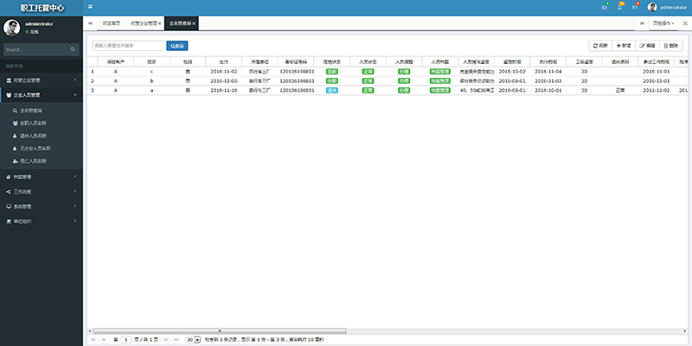
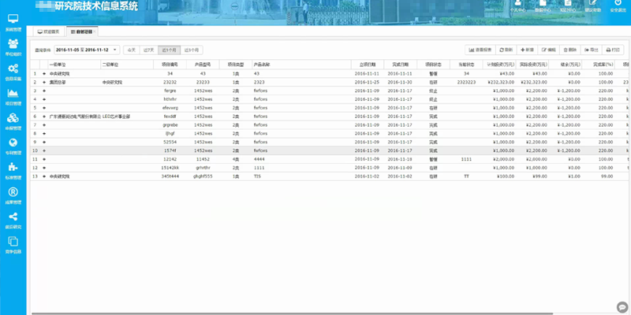
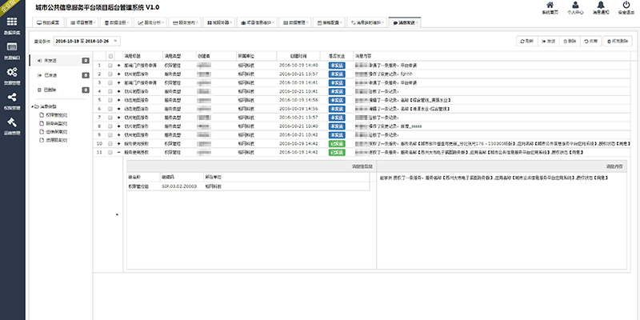
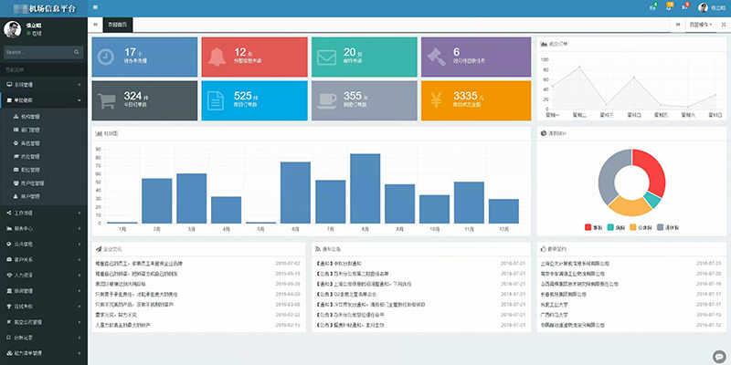
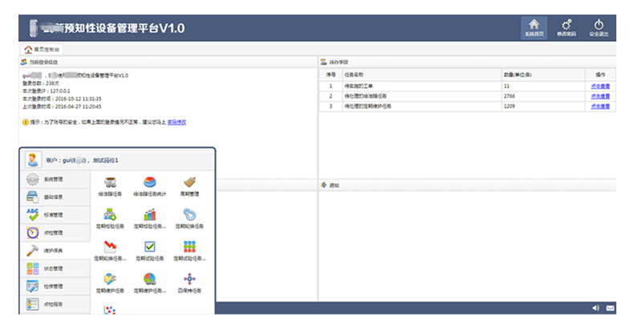
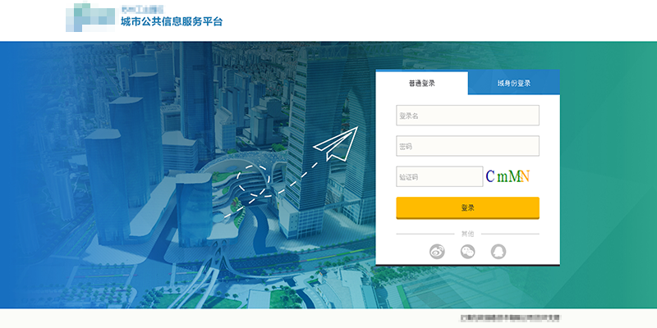
｜力软信息，让开发变得更简单
www.learun.cn
＊城市公共信息服务平台 ＊企业职工管理中心 ＊机场信息平台 ＊研究所技术信息系统 ＊项目管理系统 ＊设备管理系统
＊CRM客户关系管理系统 ＊科教信息管理系统 ＊仓储管理系统 ＊快递管理系统 ＊办公协同管理软件 ＊实验室管理系统

Slide 11
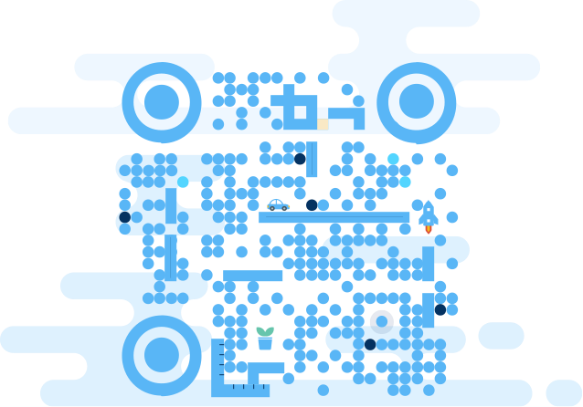
｜力软信息，让开发变得更简单
www.learun.cn
THANKS!
［扫描关注体验更多］
上海市沈砖公路5555弄9号楼3楼（总部）／苏州市东长路18号41幢11楼（分部）
Tel：0512-67227790
QQ：286998563

